Slide 1
논문구조 수정, 수업자료 이슈 솔루션
순천향대학교
컴퓨터시스템연구실
19.07.22
이한범, 김상현

Slide 2
논문 관련내용

Slide 3
19.07.19 (금) 면담 정리
병원 CGM Device 사이트 크롤링 예정?
시도 불가능 시, 저장된 데이터를 그냥 사용
8월, 기존의 내용들을 다듬어 발표 PPT 제작
주된 이미지 : 현재 모델의 레이어 구조
8월 면담은 병원의 중간발표일자 정해진 뒤 안내 예정
당뇨병 관련 논문 제출이 가능할 시, 트라이 예정

Slide 4
논문 수정
서론 내용관련
중환자실 데이터를 사용한 것이 아니므로, 중환자 언급x
중환자실 입원환자를 위한 혈당 예측 모델?
입원환자 데이터의 특징 정돈
단점 : 데이터에 변동이 많으며, 예측이 어려움
장점 : 별도로 의사의 통제가 가능하며 관리하기 좋음
서론 논리전개
당뇨병 소개 → 혈당모니터링 중요성 강조 → 입원환자 내용 설명 → 입원환자 관리 시스템 개선 필요성 → 자가혈당 측정법 및 CGM과 같은 측정방법 설명 → 해당 데이터를 사용하여 예측하는 모델 설계 구축

Slide 5
논문 수정
본론 구조도 수정
혈당 입력 : G_{i}
환자 특성 입력 : P_{i}
출력 : O_{n}
은닉 계층 노드 : N_{계층번호,노드번호}
모델의 계층, 블록 구조도 명칭 동일하게 구성

Slide 6
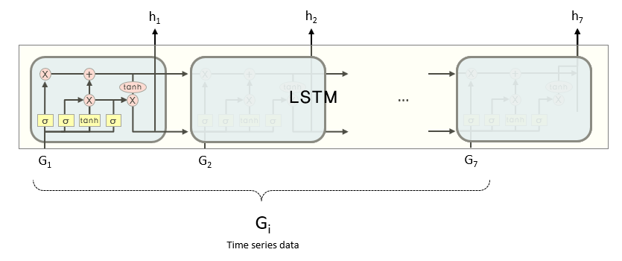
논문 수정 : LSTM 세부 구조도
LSTM 층의 세부 그림

Slide 7
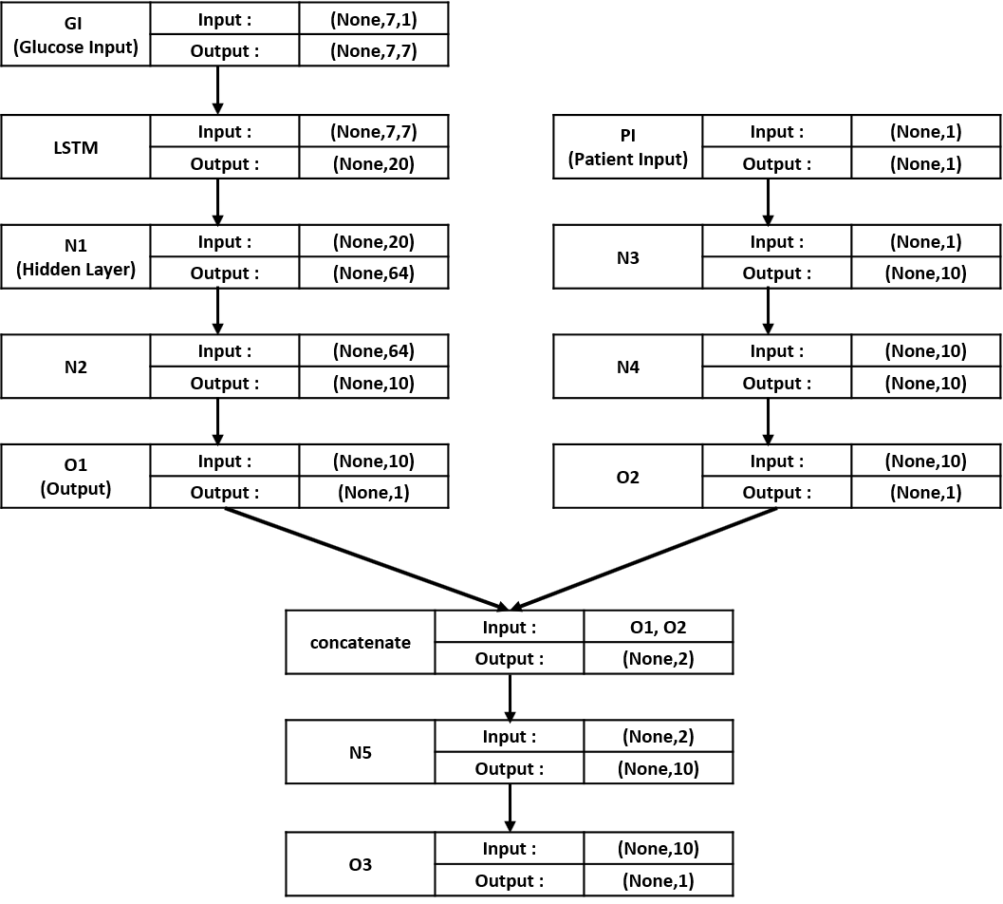
논문 수정 : 블록 구조도
환자 특성 변수 입력층을 추가

Slide 8
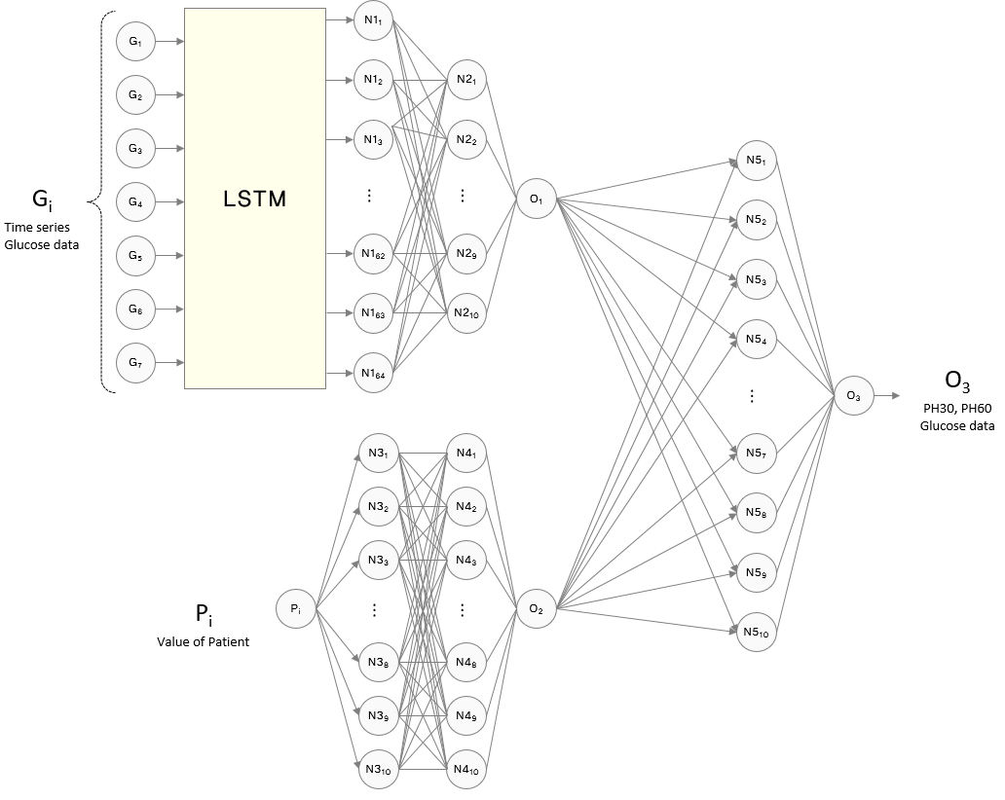
논문 수정 : 계층 구조도

Slide 9
수업자료 이슈 솔루션

Slide 10
수업자료 이슈 솔루션
현재까지 발생한 문제점들과 그에 대한 해결 방법 정리
가상머신 설정 문제
게이트웨이 설정 변경 시, 인터넷 연결이 안되는 문제
ssh 접속 에러
가상머신 네트워크 설정 참고자료 : https://blog.solaris.co.kr/263
패키지 설정 문제
NodeManager, ResourceManager 종료되는 문제
Spark-shell yarn 모드로 실행 시 오류가 발생하는 문제
Zeppelin 상에서 spark 실행 오류

Slide 11
1. 가상머신 설정 문제
게이트웨이 설정 변경 시, 인터넷 연결이 안되는 문제
192.168.0.1 외의 게이트웨이로 설정 시 인터넷 연결 오류발생
원인 : 제대로 파악하지 못했음
현재 192.168.0.1로 설정하여 사용 중이나, 문제 확인필요
가상머신이 192.168.0.1만을 게이트웨이로 지정할 수 있는지는 미지수
이유는, Default Gateway 주소가 192.168.56.1 이기 때문.
별도의 테스트 진행 예정

Slide 12
1. 가상머신 설정 문제
ssh 접속 에러
Master, slave1 이미지를 구성하였으나, ssh 접속 오류
원인 : 사용 중인 포트로 포트포워딩 시도
가상머신의 포트포워딩 설정과 충돌이 발생, 포트번호를 변경시켜줌으로써 해결하였음

Slide 13
2. 패키지 설정 문제
NodeManager, ResourceManager 강제종료 문제
원인 : 포트 충돌
Resourcemanager의 포트, nodemanager의 default 포트 충돌이 발생, 따라서 포트번호 변경시켜 해결
Yarn-site.xml
# 그 외에 충돌가능성이 있는 포트들은 수정해 줄 필요성 존재
<property>
<name>yarn.resourcemanager.address</name>
<value>master:8050</value>
</property>

Slide 14
2. 패키지 설정 문제
Spark-Shell을 yarn 모드로 실행 시 오류 발생
원인 : maste의 resourcemanager 경로 누락
이전 슬라이드의 문제 해결을 위해 yarn-site.xml 설정파일을 초기화하고 진행한 탓에 경로가 누락되어 오류 발생
Yarn-site.xml 설정 복구
<configuration>
<property>
<name>yarn.nodemanager.aux-services</name>
<value>mapreduce_shuffle</value>
</property>
<property>
<name>yarn.nodemanager.aux-services.mapreduce.shuffle.class</name>
<value>org.apache.hadoop.mapred.ShuffleHandler</value>
</property>
<property>
<name>yarn.resourcemanager.resource-tracker.address</name>
<value>master:8025</value>
</property>
<property>
<name>yarn.resourcemanager.scheduler.address</name>
<value>master:8030</value>
</property>
<property>
<name>yarn.resourcemanager.address</name>
<value>master:8050</value>
</property>
<property>
<name>yarn.resourcemanager.webapp.address</name>
<value>master:8088</value>
</property>
…

Slide 15
2. 패키지 설정 문제
Zeppelin 환경에서 Spark 실행 오류
원인 : netty~.jar 파일의 버전 불일치 문제
오류 코드
Spark에서 사용하는 netty와 Zeppelin에서 사용하는 netty와 버전이 다름
Spark : netty-all-4.1.17.Final.jar
Zeppelin : netty-all-4.0.23.Final.jar
$ ~/zeppelin-0.8.1-bin-all/lib 경로의 netty 파일을 spark의 버전으로 변경시켜주어 해결
java.lang.NoSuchMethodError: io.netty.buffer.PooledByteBufAllocator.defaultNumHeapArena() I at org.apache.spark.network.util.NettyUtils.

